Slide 1
Добре дошли в

Slide 2


Добре дошли!
Технологии & Иновации
Изследвания & Открития
Обучение
Сътрудничество
15.07.2024
инж. Зорница Захариева (CERN)

Slide 3
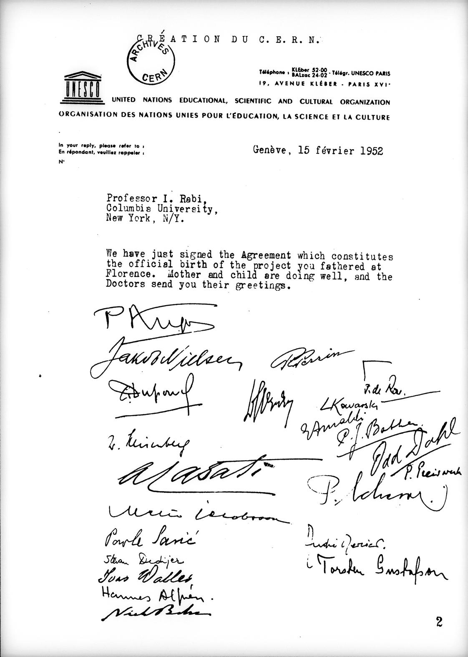
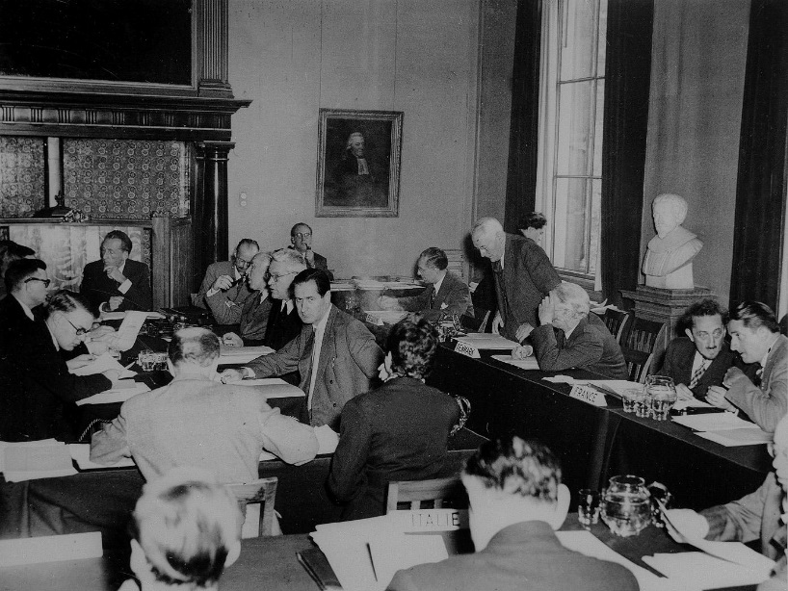
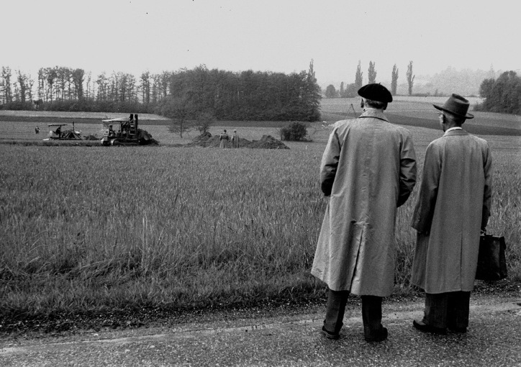
CERN - в началото ...
Цел...
Кога...
Основатели...
Къде...
Името...
Обединява усилията на европейските държави за изследвания
за мирни цели в областа на физиката
1954 г.
12 европейски държави
в околностите на Женева
Edoardo Amaldi, Niels Bohr,
Robert Oppenheimer, Isidor Rabi. ,,,
CERN –
Conseil Européen pour la Recherche Nucléaire
Notes:
3

Slide 4
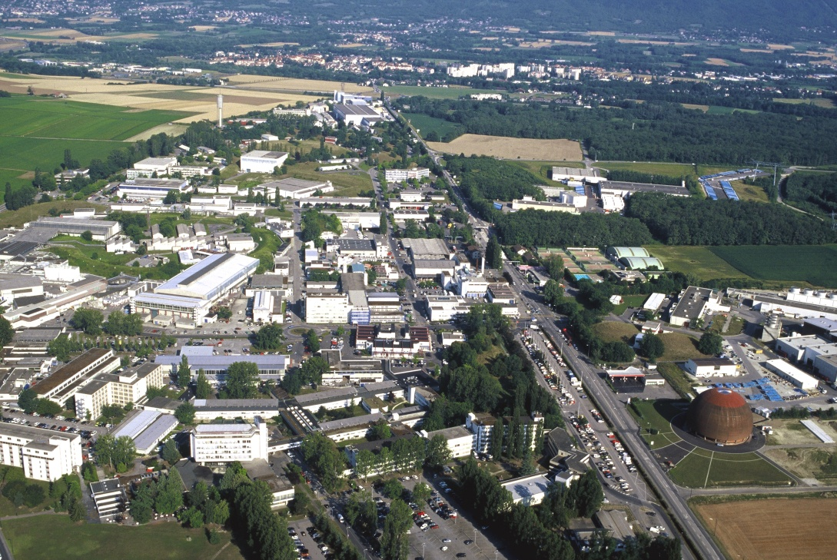
CERN – в днешно време
Eвропейска Oрганизация за Изследвания в Областта на Физика на Елементарните Частици

Slide 5

CERN – в днешно време
Най-големият комплекс от ускорители в света

Slide 6





България – колаборатор с CERN
Дългогодишно сътрудничество започнало през 70те и 80те години на 20в.
  Физика, сътрудничество започнало през 1975г. - NA4 и 80те - L3 :
    Институт за ядрени изследвания и ядрена енергетика,
    Българска Академия на Науките
    Факултет по физика, СУ “Св.Климент Охридски”
  Инженерни проблеми, сътрудничество започнало през 1987г – L3:
    Институт по Роботика,
    Българска Академия на Науките
Notes:
6

Slide 7

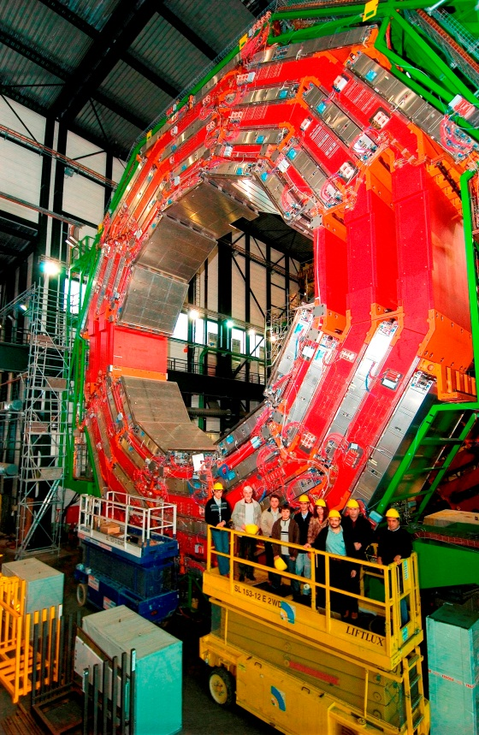
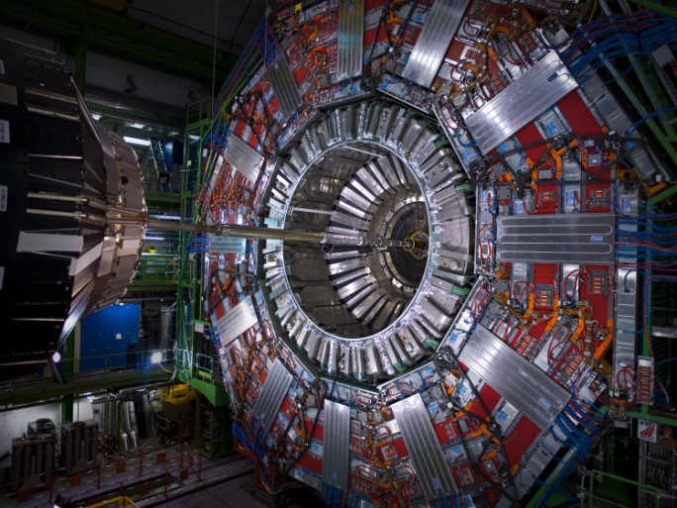
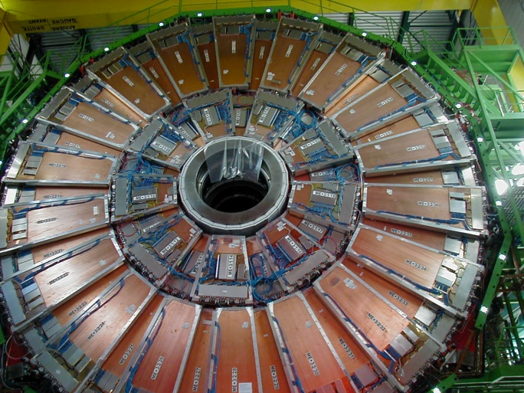
България – колаборатор с CERN
Връзката продължава с одобряването на CMS експеримента, където българи са натоварени с конструирането на Адронния калориметър и барабана на мюонната система.
CMS collaboration:
    Институт за ядрени изследвания и ядрена енергетика,
    Българска академия на науките
    Факултет по физика, Софийски Университет Св.Климент Охридски
    Институт по Роботика, Българска Академия на Науките
Български специалисти са много активни по проекти
свързани с LHC Computing Grid LCG, EGEE и SEEGRID
ATLAS, ALICE, NA61, NA62, ISOLDE
Notes:
7

Slide 8
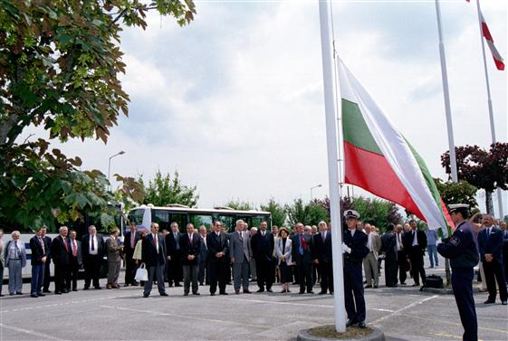
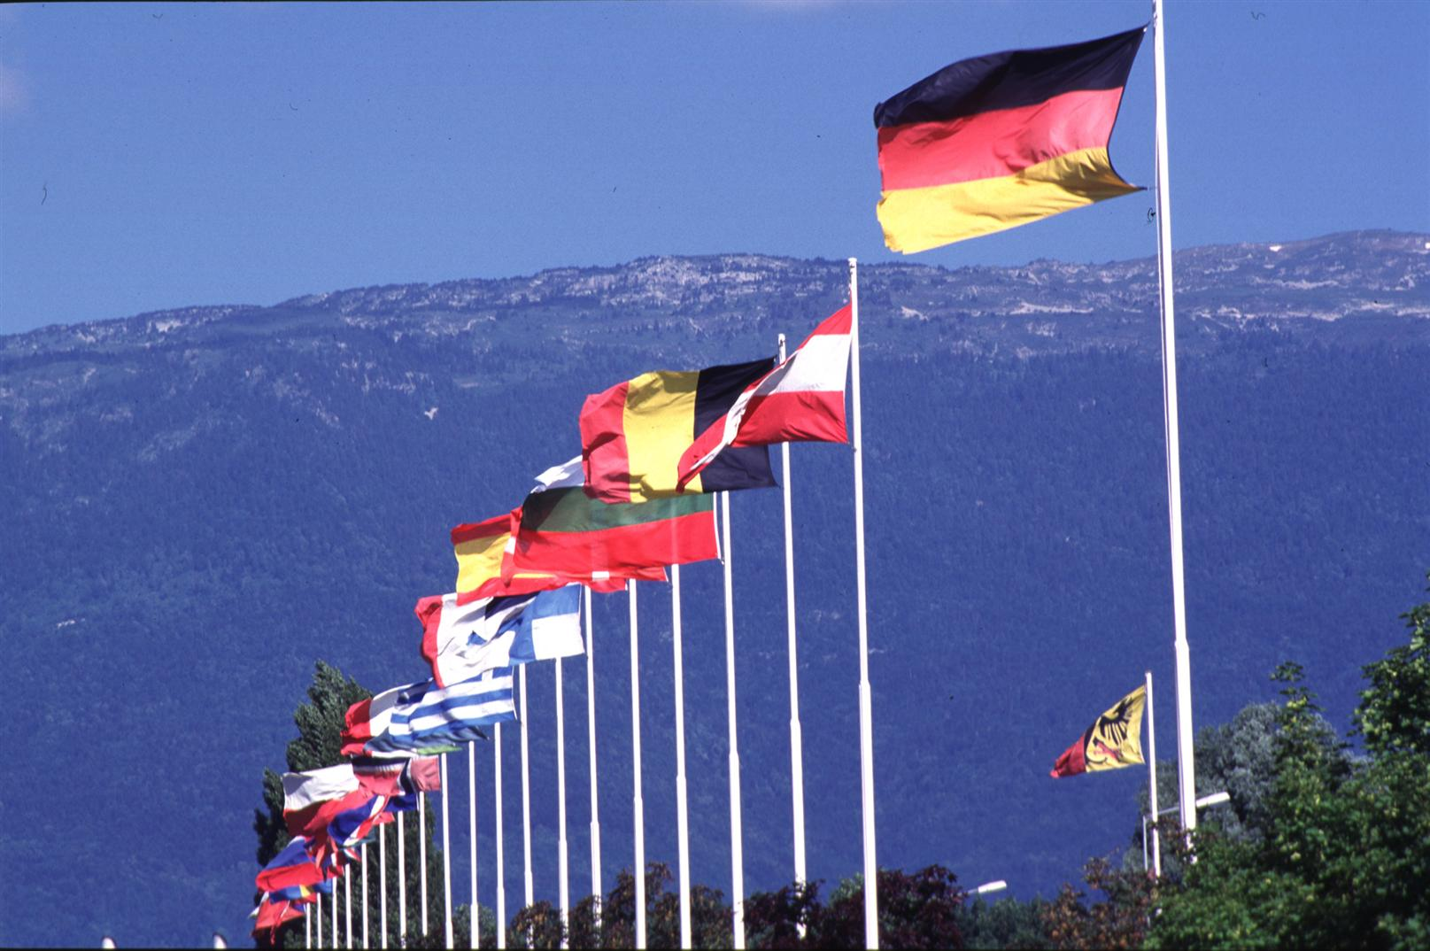
България - 20 страна член на CERN
България става официална страна член на CERN след като ратифицира Конвенцията за членство в CERN и предава договора на UNESCO на 11 юни 1999г.
113 сесия на Съвета за управление на CERN (CERN Council) – българското знаме е издигнато до знамената на останалите 19 страни членки.
Notes:
8

Slide 9
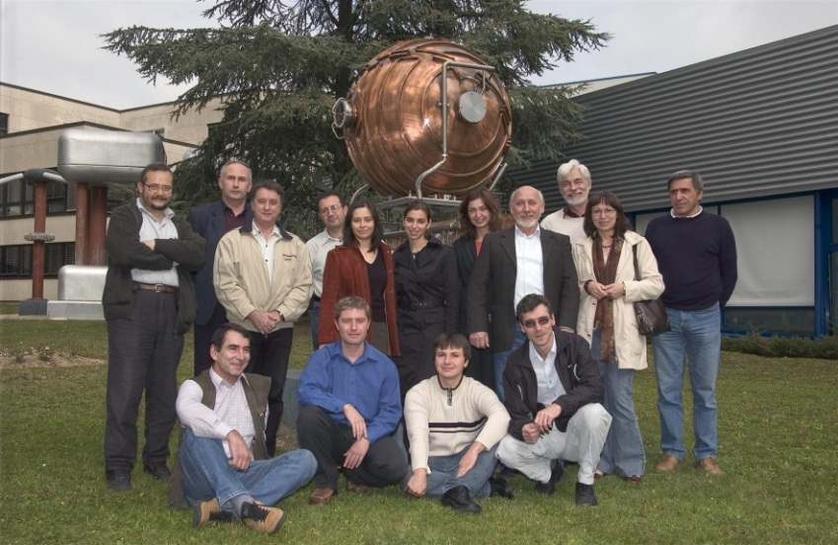
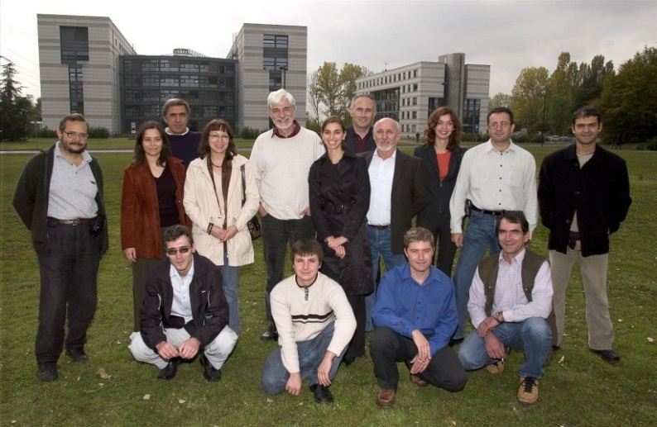
Българите в CERN
2024 статистика
  Служители на CERN (staff) - 13
  Млади специалисти (fellows, graduates) – 7
  Асоциирани сътрудници
  (project, cooperation associates) - 6
  Технически студенти (technical students) – 1
  Докторанти - 1
  Участници по проекти
  (потребители – users & visiting scientists) - 46
Notes:
9

Slide 10
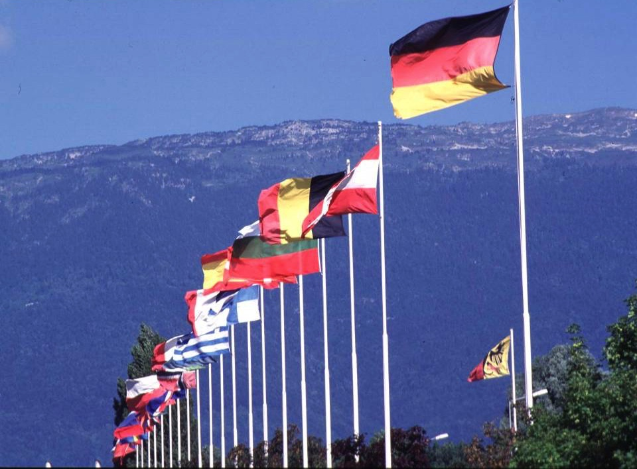
“Наука за мир”
CERN днес: 23 страни членки
~ 2 666 щатни служители, 1002 млади специалисти
~ 1 513 други асоциирани служители
~ 12 370 участници по проекти (потребители)
Годишен бюджет ~1 200 MCHF
23 страни-членки: Австрия, Белгия, България, Великобритания, Германия, Гърция, Дания, Израел, Испания, Италия, Нидерландия, Норвегия, Полша, Португалия, Румъния, Сърбия, Словакия, Унгария, Финландия, Франция, Чехия, Швеция, Швейцария,
3 aсоциирани страни-членки, чакащи пълноправно членство: Естония, Кипър, Словения
8 aсоциирани страни-членки: Бразилия, Индия, Латвия, Литва, Пакистан, Турция, Украйна, Хърватия
6 cтрани-наблюдатели: САЩ, Япония, Европейската комисия, ЮНЕСКО, Русия, ОИЯИ – Дубна
> 50 споразумения за сътрудничество с други страни и територии
Korea and CERN / July 2009
10
10
Notes:
10
10

Slide 11

Глобални Научни проекти
Разпределение на всички потребители в ЦЕРН спрямо националността на научно-изследователското звено от където идват (31 December 2021)
Geographical & cultural diversity
Users of 110 nationalities
22.5% women
Member States 7438
Austria 86 – Belgium 129 – Bulgaria 46 – Czech Republic 252 Denmark 47 – Finland 88 – France 842 – Germany 1296 Greece 112 – Hungary 80 – Israel 74 – Italy 1609
Netherlands 167 – Norway 77 – Poland 322 – Portugal 105 Romania 113 – Serbia 38 – Slovakia 67 – Spain 413
Sweden 106 – Switzerland 419 – United Kingdom 950
46 users
Numbers for Bulgaria
Associate Member States in the pre-stage to
membership 69
Cyprus 14 – Estonia 29 – Slovenia 26
Associate Member States 541
Brazil 135 - Croatia 37 – India 145 – Latvia 21 – Lithuania 17 – Pakistan 30
Türkiye 129 – Ukraine 27
Observers 3005
Japan 219 – Russia (suspended) 779 – United States of America 2007
Non-Member States and Territories 1317
Algeria 2 – Argentina 16 – Armenia 16 – Australia 26 – Azerbaijan 3 – Bahrain 3 – Belarus 14 - Canada 206 – Chile 45 – China 414 - Colombia 24 – Costa Rica 3 - Cuba 3 – Ecuador 4 – Egypt 24 – Georgia 34 – Hong Kong 15 - Iceland 3 – Indonesia 7 – Iran 14 – Ireland 4 – Jordan 3 – Kuwait 2 – Lebanon 7 – Madagascar 1
Malaysia 4 – Malta 1 – Mexico 56 – Montenegro 3 – Morocco 18 – New Zealand 2 – Nigeria 2 - Oman 1 – Palestine 1 – Peru 3 – Philippines 1 – Republic of Korea 168 – Saudi Arabia 6 – South Africa 61 - Sri Lanka 10 – Taiwan 45 – Thailand 52 – Tunisia 4 - United Arab Emirates 10 – Vietnam 1

Slide 12

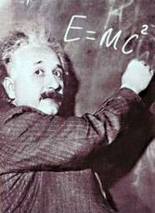
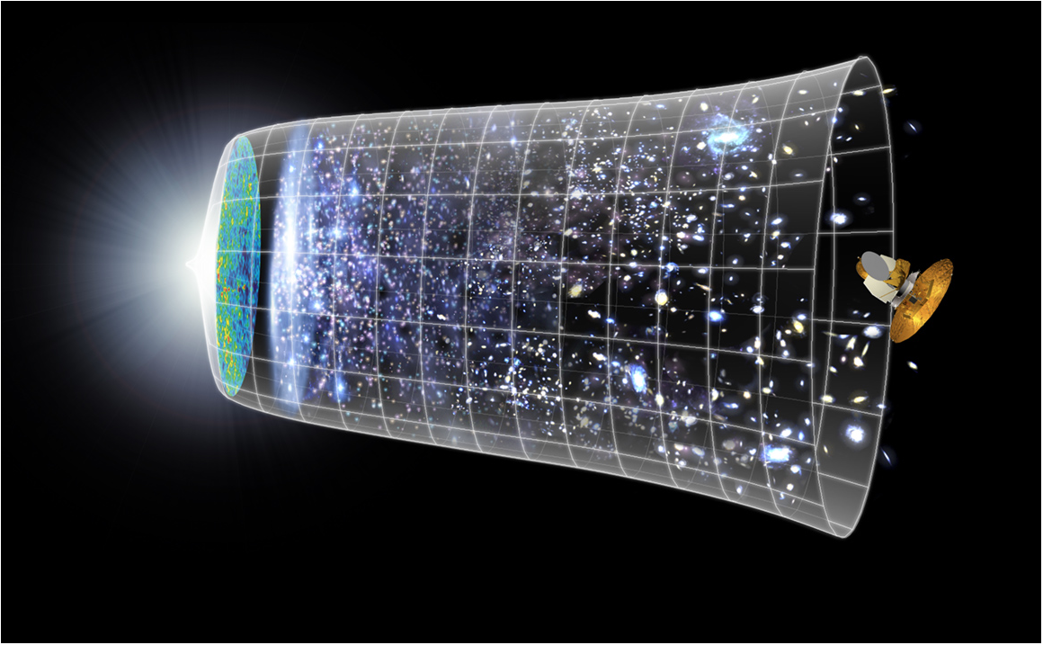
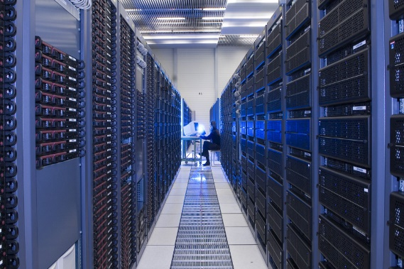

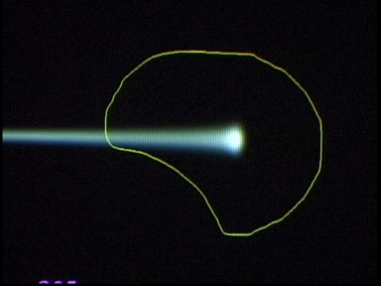
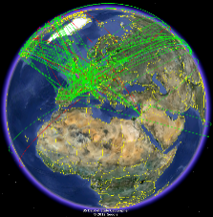
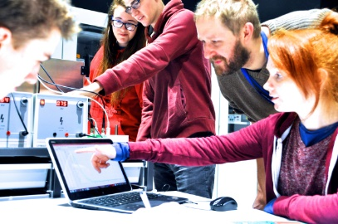
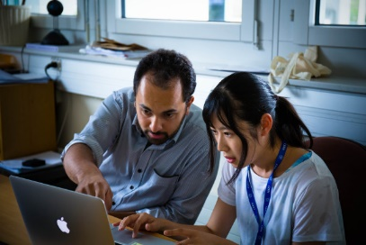
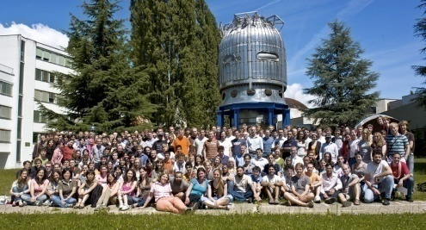
Мисиите на CERN
Научни изследвания: разширяват границите на познанието
Примери - тайните на Големия Взрив…как е изглеждала материята
в първите моменти от съществуването на Вселената?
От какво е изградена 96% от нашата вселена? ...
Нови технологии за ускорители и детектори
=> трансфер на технологии
E.g. Information technology - the Web and the GRID
Medicine – diagnosis (e.g. PET scanners) and
cancer therapy
Образование: обучава бъдещите учени
и инженери
Сътрудничество: обединява хора от различни страни и култури – 110 националности
13.8 Billion years
Today
Large Scale Computing (GRID)
Tumour Target
Hadron particles beam
Notes:
12

Slide 13
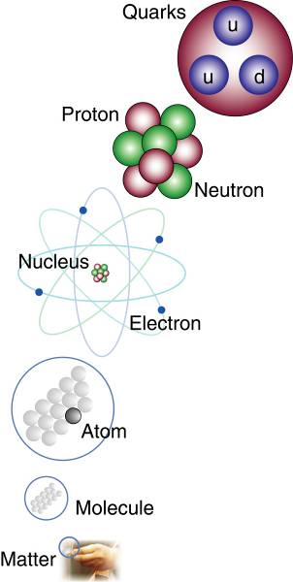

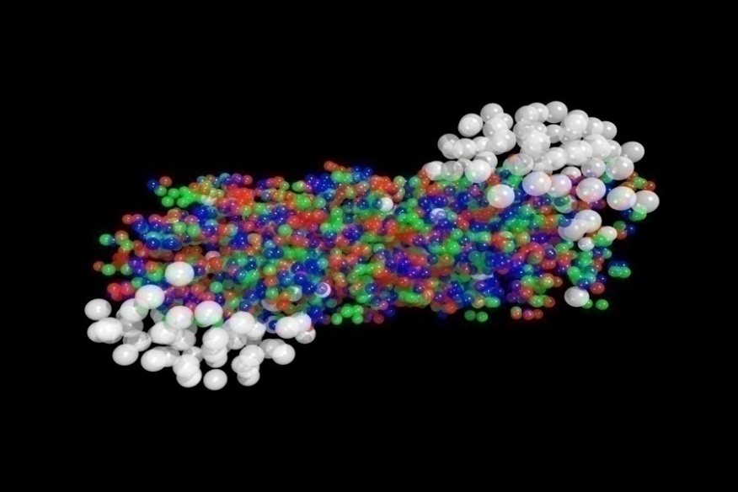
Напредък в нашето разбиране за Вселената
Какво е маса? Как е придобита?
Защо някой елементарни частици нямат маса?
От какво е направена 96%от Вселената (тъмна материя/енергия)?
Фаворитизация на природата… защо няма анти-материя?
Как е изглеждала материята в първите мигове от създаването на Вселената?
Notes:
13

Slide 14
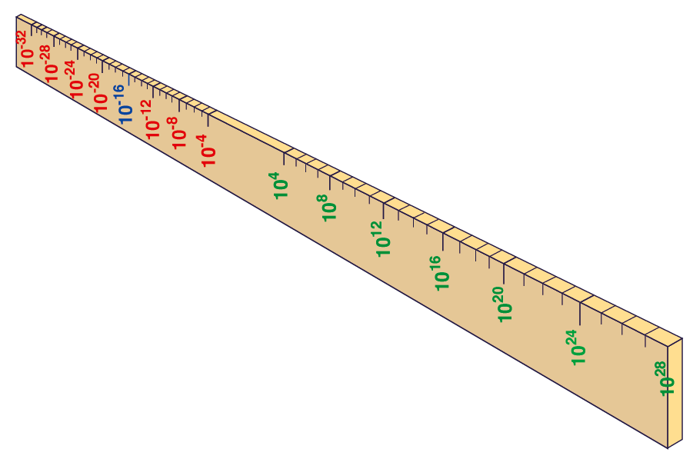
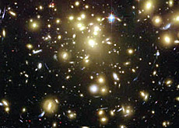
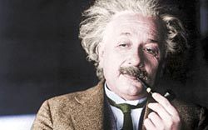

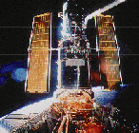
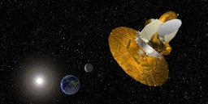
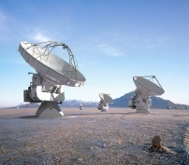
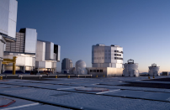
Големият
Взрив
Протон
Атом
Радиус на Земята
Разстояние от
Земята до Слънцето
Радиус на
Галактиките
Вселена
LHC
Свръх Микроскоп
Изучаване физичните закони от първия момент след Големият Взрив
Симбиоза между Физика на елементарните частици,Астрофизика и Космология
Hubble
WMAP
cm
ALMA
VLT
Notes:
14
14

Slide 15
Предизвикателство пред науката:
да разберем първите мигове от създаването на Вселената
след Големия Взрив
Големият
Взрив
13.7 млрд. години
Днес
10²⁸ cm
15
Korea and CERN / July 2009
Notes:
15

Slide 16
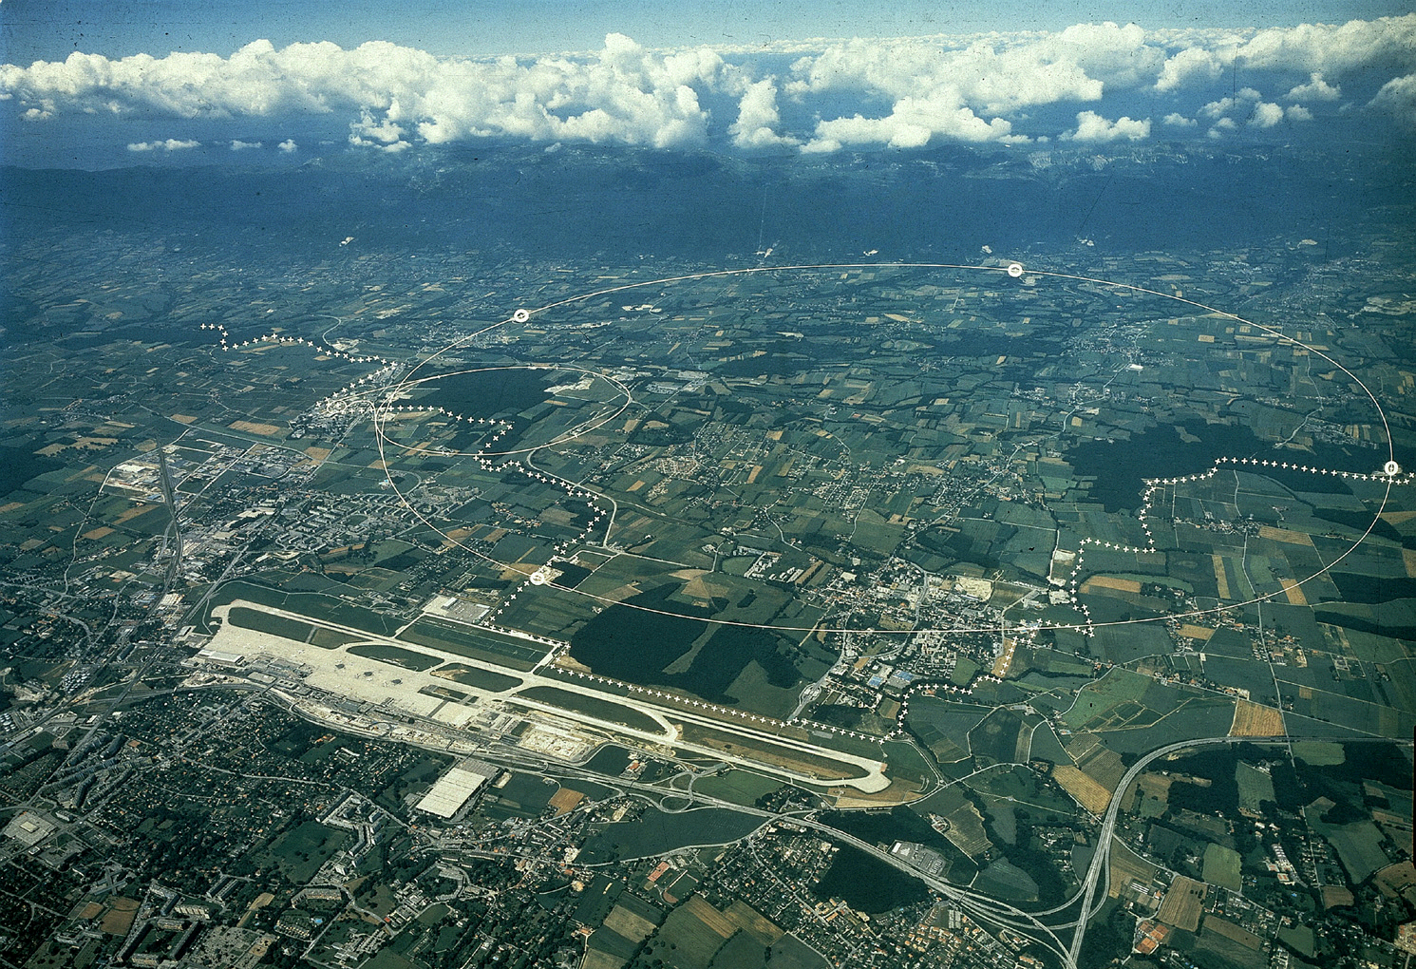
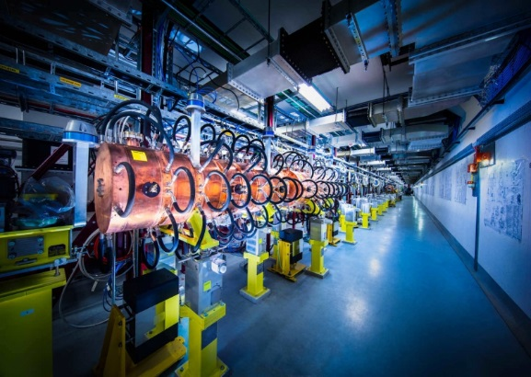
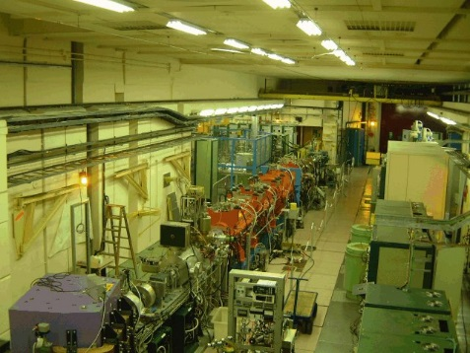
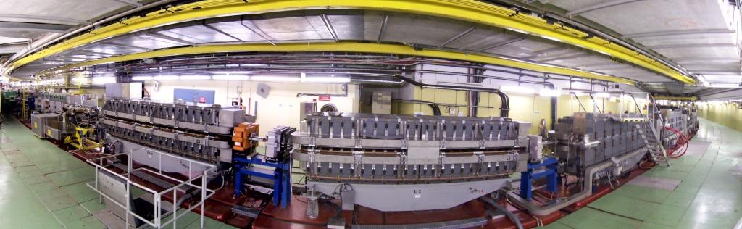
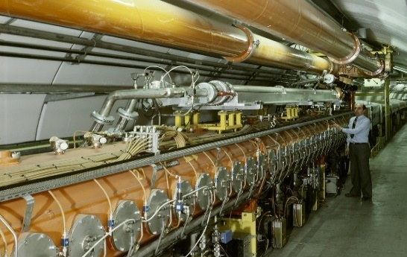
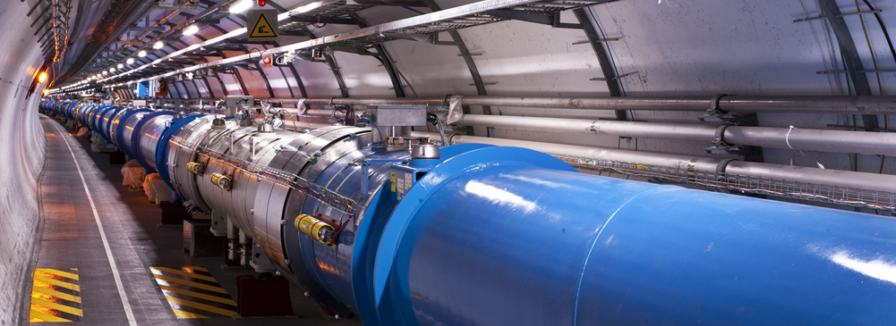
Най-големият комплекс от ускорители в света
PS complex
France
Switzerland
SPS
LHC
Geneva airport
Notes:
16
16

Slide 17
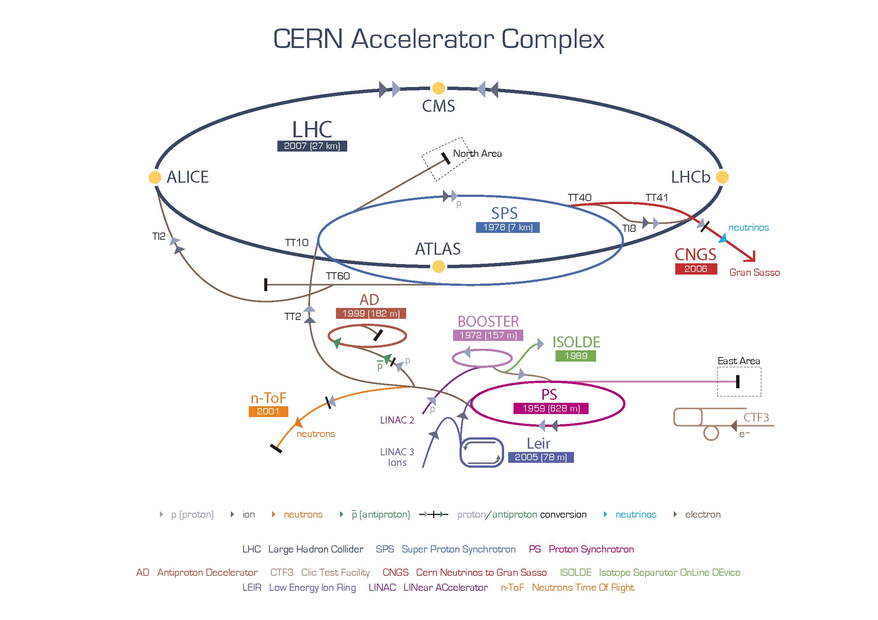
AWAKEx
Ускорители
LINAC 4
LHC – Голям Адронен Колайдер
SPS – Супер Протонен Синхротрон
PS – Протонен Синхротрон
AD – Антипротонен деселератор
CTF3 – Тестов Стенд за Експеримента CLIC
LINAC 4 – Линеен Ускорител 4
ISOLDE – Установка за изучаване на Ядрени Изотопи
LEIR – Пръстен за Йони с Ниски Енергии
LINAC 3 – Линеен Ускорител 3
N-TOF – Неутрона Установка
Снопове:
Протони
Йони
Неутрони
Антипротони
Електрони

Slide 18
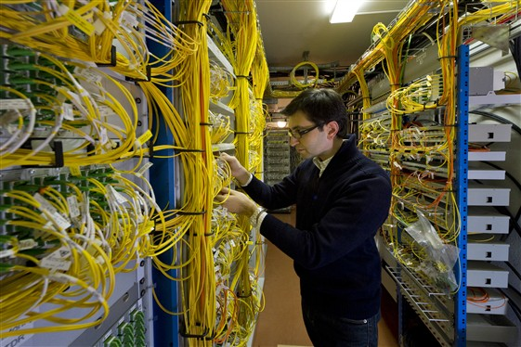
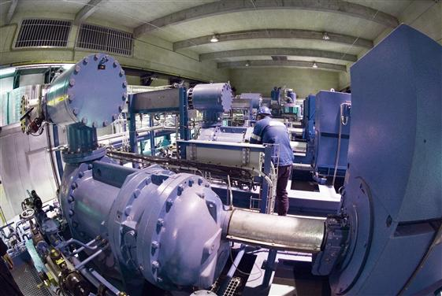
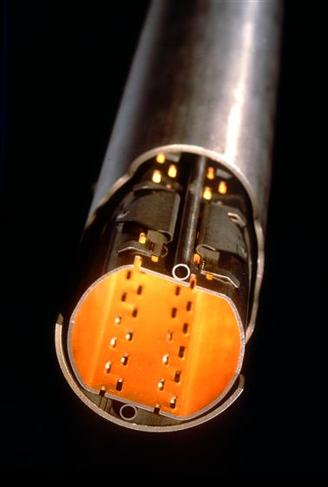
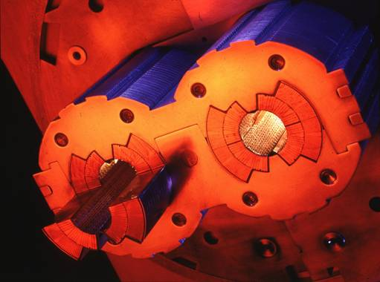
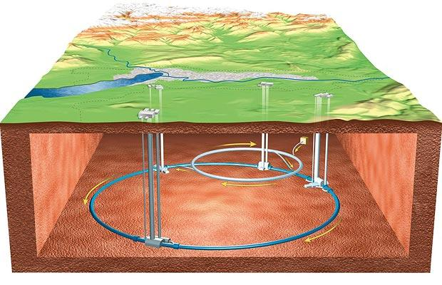
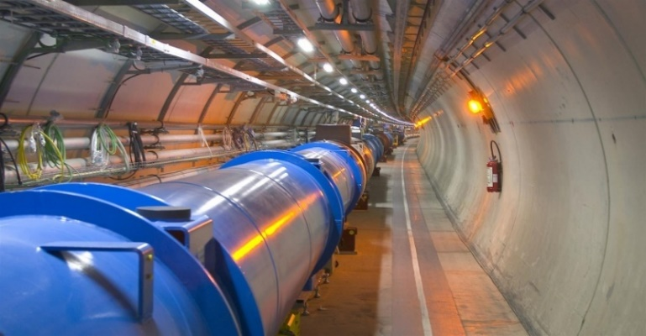
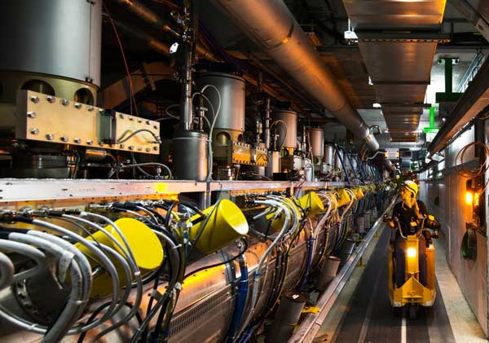
The Large Hadron Collider
Най-мощния инструмент някога създаван за изследване на елементарни частици
Най-големият ускорител в света – 27 km , 100 m под земната повърхност
Сноп от частици с най-високи енергийни нива в света – 6.8 TeV (13.6 TeV)
  16 microns (10⁻⁶ m) диаметър на сечението на снопа от частици
Най-студеното място в нашата галактика - 1.9 K (-271 C)
Най-бързата “писта” на планетата
  Сноп от протони обикалят LHC тунела 11 245 пъти/s
  99.9999991% от скоростта на светлината
  > 600 милиона сблъсъка в секунда
Висока степен на вакуум (ultra-high vacuum – 10⁻¹³ atm)
~10 000 магнитни модули: 8.4 Tesla, ~12 kA

Slide 19
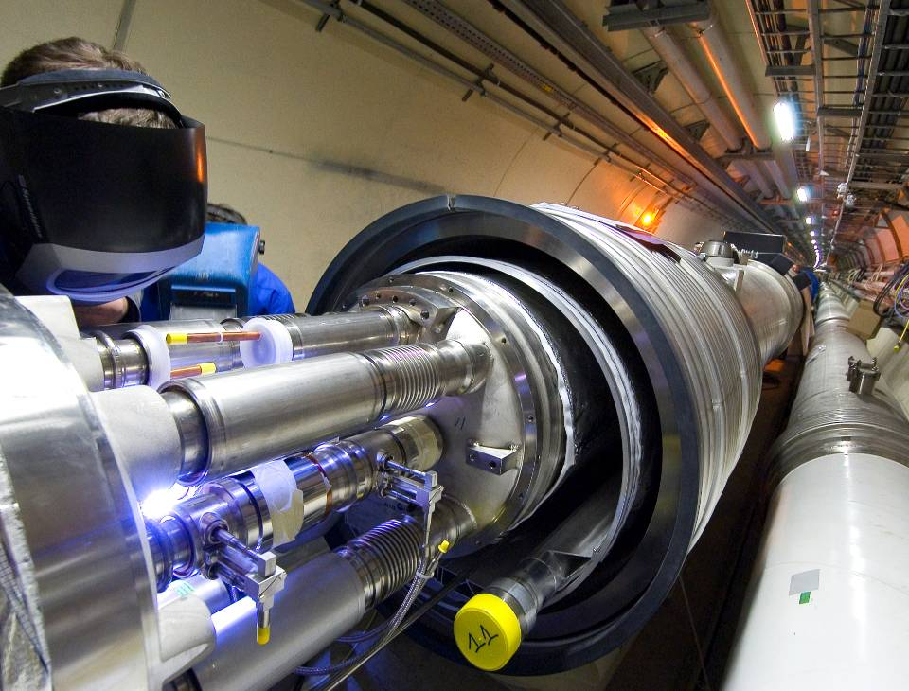
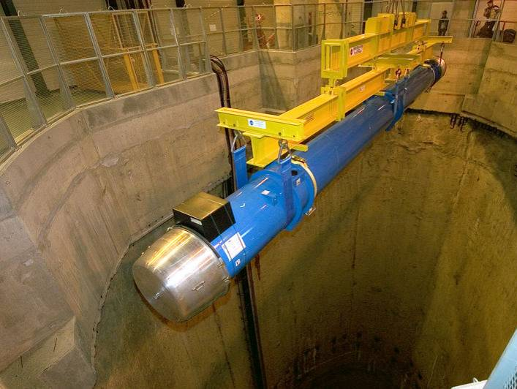
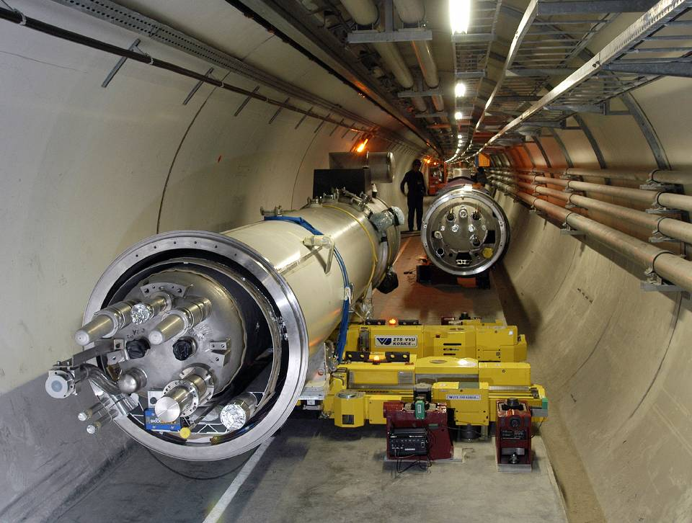
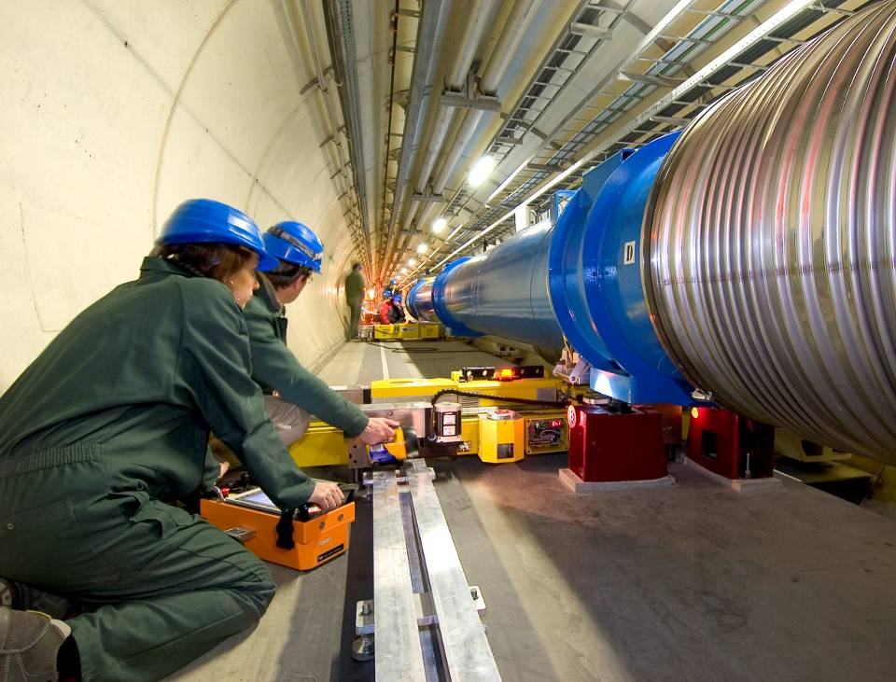
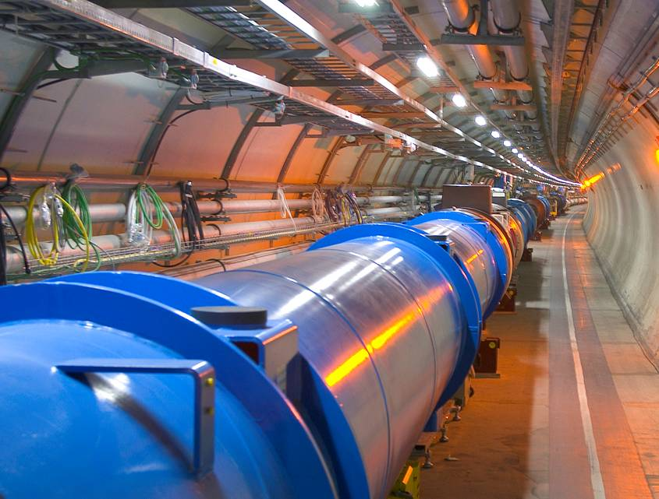
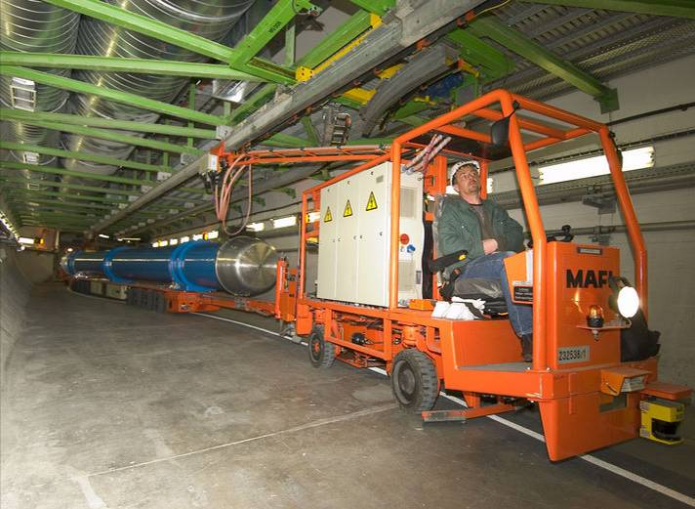
Магнитна инсталация

Slide 20
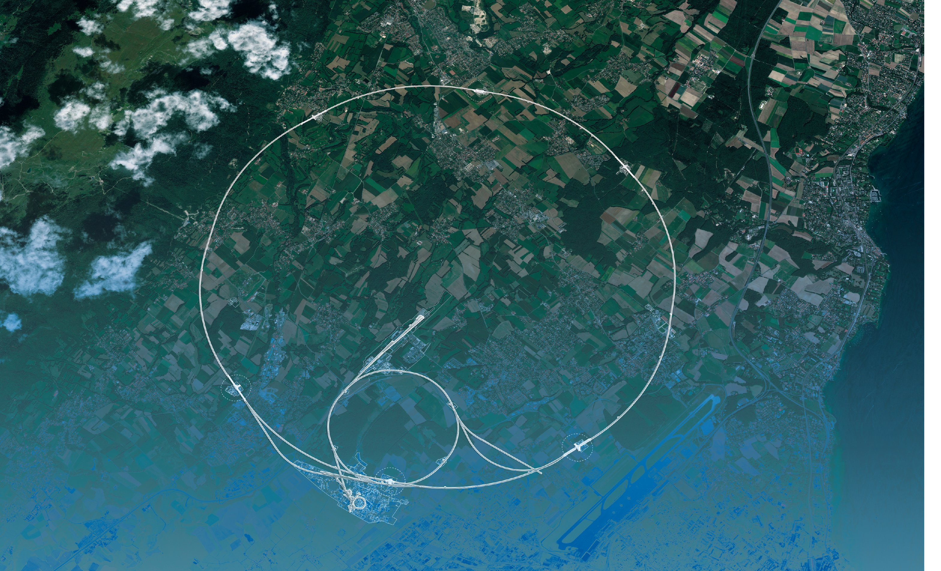



Огромни детектори, които се намират на 100 м под земята, записват събитията/новите частиците, които са се образували по време на сблъсъците между високо-енергийните сноповете от частици.
Навлиза нова eра във фундаменталната наука
ATLAS
CMS
CMS
ALICE
ALICE
ATLAS
LHCb
LHCb
Изследване на нова енергийна граница p-p и Pb-Pb сблъсъци

Slide 21

LHC достига повече от 1 билион сблъсъка на частици за секунда в детекторите
Енергията на частиците при сблъсък се трансформира в нови частици.
The most intense beams of colliding particles (13 TeV)
Exploration of new energy frontier:
2012 Higgs particle discovery
Notes:
Possible complementary information (TIME PERMITTING)
- At collision point, the energy density or temperature is equivalent to 10⁻¹²s after Big Bang (10¹⁶°C).
- The two proton beams collide at a combined energy of 13 TeV. A flying mosquito has about 4 trillion electronvolts of energy, so a collision in the LHC generates the energy of about 3 flying mosquitoes. But the energy is crammed into a space about 1 trillion times smaller across than the insect.
Nowhere else on Earth can we concentrate energy to that extent.

Slide 22

ATLAS (A Toroidal LHC ApparatuS) Детектор
Брой на учените: >3000
Брой институти: 174
Брой страни: 38
22

Slide 23









ATLAS Каверна

Slide 24

CMS Детектор
CMS = Компактен Мюонен Соленоид
Калориметри
ECAL
HCAL
Свръхпроводими
Scintillating
PbWO4 crystals
Намотки
Plastic scintillator/brass
sandwich
Желязна
скоба
Брой учени: 3820
Брой институти: 182
Брой страни: 42
Тракер
Silicon Microstrips
Pixels
Общо тегло: 14,000 t
Мюонна
Камера
Външен диаметър : 15 m
Обща дължина : 21.6 m
Мюонен барабан
Магнитно поле : 4 Tesla
Drift Tube
Resistive Plate
Cathode Strip Chambers
Chambers
Chambers
Resistive Plate Chambers

Slide 25









CMS
CMS Детектор

Slide 26


2012 - изключителна година за развитието на науката

Slide 27




Откритие 2012, Нобелова Награда по Физика 2013
Нобеловата награда по физика за 2013 е присъдена на François Englert и Peter W. Higgs
”за теоретичното откритие на механизъм, помагащ за разбиране произхода на масата на елементарните частици, който наскоро е подтвърден чрез наблюдението на предсказаната фундаментална частица от експериментите ATLAS и CMS на големия адронен колайдер в CERN”.

Slide 28

High Luminosity LHC
Увеличава светимостта на LHC х 7.5
15 милиона Higgs bosons / година
~ 2029
магнитни полета от 11-12 Т
(над 200 000 пъти по-силно от
земното магнитно поле:
50 microtesla, or 0.00005 tesla)
компактни свръхпроводящи кухини за
завъртане на снопа от елементарни
частици с ултра прецизен фазов контрол
нови технологии за колимация
на сноповете
Notes:
28
The High-Luminosity Large Hadron Collider (HL-LHC) project aims to crank up the performance of the LHC in order to increase the potential for discoveries after 2025. The objective is to increase luminosity by a factor of 10 beyond the LHC’s design value.
Luminosity is an important indicator of the performance of an accelerator: it is proportional to the number of collisions that occur in a given amount of time. The higher the luminosity, the more data the experiments can gather to allow them to observe rare processes. The High-Luminosity LHC, which should be operational by 2025, will allow precise studies of the new particles observed at the LHC, such as the Higgs boson. It will allow the observation of rare processes that are inaccessible at the LHC’s current sensitivity level. For example, the High-Luminosity LHC will produce up to 15 million Higgs bosons per year, compared to the 1.2 million produced in 2011 and 2012.
The High-Luminosity LHC project was announced as the top priority of the European Strategy for Particle Physics in 2013 and its funding is enshrined in CERN’s Medium-Term Plan.
Its development depends on several technological innovations. The first phase of the project began in 2011 with the “HiLumi LHC” design study, which was partly financed by the European Commission’s seventh framework programme (FP7). This first phase brought together many laboratories from CERN’s Member States, as well as from Russia, Japan and the US. The institutes in the US took part in the project thanks to the support of LARP (US LHC Accelerator Research Program), funded by the US Department of Energy.
The design study came to a close on 31 October 2015 with the publication of a technical design report, marking the start of the construction phase for the project at CERN and in industry.
CERN will devote 950 million CHF of its budget over a period of 10 years to the development of the High-Luminosity LHC.
Unprecedented beam optics
Increasing the luminosity means increasing the number of collisions. The aim is to produce 140 collisions each time the particle bunches meet in the centre of the ATLAS and CMS detectors, as opposed to 30 at present. To achieve this, the beam will be more intense and more concentrated than at present in the LHC. One particular challenge will be maintaining luminosity at a constant level throughout the lifespan of the beam. At present, it decreases as the protons collide and disappear. In the High-Luminosity LHC, the beam focusing (the concentration of the beam before impact) will be designed in such a way that the number of collisions remains constant. Other improvements to the beam optics are being studied, like the novel achromatic telescopic squeezing (ATS) scheme, as well as new instrumentation to measure the beam parameters.
More powerful focusing magnets
To increase the number of collisions, the beams will be more focused before they collide. New, more powerful quadrupole magnets, generating a 12-tesla magnetic field (compared to 8 tesla for those currently in the LHC), will be installed either side of the ATLAS and CMS experiments. Twelve of these magnets, made of a superconducting intermetallic compound of niobium and tin will be installed close to each detector. The LHC’s magnets today use a niobium-titanium alloy. (1)
“Crab” cavities for tilting the beams
These superconducting cavities will tilt the particle bunches before collision in order to enlarge the area where they meet by giving them a transverse momentum. Sixteen crab cavities will be installed close to each of the ATLAS and CMS experiments. (3)
Reinforced machine protection
As the beams will contain more particles, machine protection will need to be reinforced. This protection is based on collimators – devices that absorb particles that stray from the beam trajectory and might otherwise damage the machine. New collimators, made from a material that produces less electromagnetic interference on the beam and equipped with new instrumentation, are being developed. Around 60 of the 118 existing collimators will be replaced by new collimators and 15 to 20 new ones will be added. (5)
More compact and powerful bending magnets
The LHC ring is already full of equipment. To allow the insertion of additional collimators, four 15-metre-long dipole magnets will be replaced with four pairs of shorter magnets (each measuring 5.5 metres) and four collimators. These new dipole magnets will be more powerful since they must bend the trajectory of the protons over 11 metres instead of 15. They too are based on the superconducting intermetallic niobium-tin compound and will generate an 11-tesla magnetic field, compared with 8.3 tesla for the current dipole magnets. (4)
Civil-engineering work
Two new 300-metre-long service tunnels will be excavated next to the ATLAS and CMS experimental caverns to house equipment that is particularly sensitive to radiation, such as power converters, which transform alternating current from the electrical network into high-intensity direct current for the magnets. Other equipment, relating to cryogenics in particular, will be moved into these service tunnels. Two new shafts, some 100 metres deep, will also be excavated to allow access to the service tunnels from the surface. (2)
Innovative superconducting transmission lines
Innovative superconducting electrical transmission lines will connect the power converters to the accelerator. These cables will be made from a high-temperature superconducting material, magnesium diboride, which will operate at 20 kelvin and is more stable than other superconductors. They will be able to carry currents of record intensities of up to 100,000 amps. (6)
A renovated accelerator chain
The performance of the LHC and its successor, the High-Luminosity LHC, relies on the injector chain, the four accelerators that pre-accelerate the beams before sending them into the 27-kilometre ring. This accelerator chain is being upgraded as part of the LIU (LHC Injectors Upgrade) project. A major step in the upgrade process will come in 2020 when a new linear accelerator, Linac4, the first link in the chain, will replace the current Linac2. Improvements are also planned for the three other links in the accelerator chain: the Proton Synchrotron Booster, the Proton Synchrotron and the Super Proton Synchrotron.

Slide 29



Бъдещи Планове
Европейска стратегия за развитието на
физиката на високите енергии
High Luminosity LHC до 2040
Текущи проучвания:
  Future Circular Collider (FCC) - 91 km ring
Notes:
29
The High-Luminosity Large Hadron Collider (HL-LHC) project aims to crank up the performance of the LHC in order to increase the potential for discoveries after 2025. The objective is to increase luminosity by a factor of 10 beyond the LHC’s design value.
Luminosity is an important indicator of the performance of an accelerator: it is proportional to the number of collisions that occur in a given amount of time. The higher the luminosity, the more data the experiments can gather to allow them to observe rare processes. The High-Luminosity LHC, which should be operational by 2025, will allow precise studies of the new particles observed at the LHC, such as the Higgs boson. It will allow the observation of rare processes that are inaccessible at the LHC’s current sensitivity level. For example, the High-Luminosity LHC will produce up to 15 million Higgs bosons per year, compared to the 1.2 million produced in 2011 and 2012.
The High-Luminosity LHC project was announced as the top priority of the European Strategy for Particle Physics in 2013 and its funding is enshrined in CERN’s Medium-Term Plan.
Its development depends on several technological innovations. The first phase of the project began in 2011 with the “HiLumi LHC” design study, which was partly financed by the European Commission’s seventh framework programme (FP7). This first phase brought together many laboratories from CERN’s Member States, as well as from Russia, Japan and the US. The institutes in the US took part in the project thanks to the support of LARP (US LHC Accelerator Research Program), funded by the US Department of Energy.
The design study came to a close on 31 October 2015 with the publication of a technical design report, marking the start of the construction phase for the project at CERN and in industry.
CERN will devote 950 million CHF of its budget over a period of 10 years to the development of the High-Luminosity LHC.
Unprecedented beam optics
Increasing the luminosity means increasing the number of collisions. The aim is to produce 140 collisions each time the particle bunches meet in the centre of the ATLAS and CMS detectors, as opposed to 30 at present. To achieve this, the beam will be more intense and more concentrated than at present in the LHC. One particular challenge will be maintaining luminosity at a constant level throughout the lifespan of the beam. At present, it decreases as the protons collide and disappear. In the High-Luminosity LHC, the beam focusing (the concentration of the beam before impact) will be designed in such a way that the number of collisions remains constant. Other improvements to the beam optics are being studied, like the novel achromatic telescopic squeezing (ATS) scheme, as well as new instrumentation to measure the beam parameters.
More powerful focusing magnets
To increase the number of collisions, the beams will be more focused before they collide. New, more powerful quadrupole magnets, generating a 12-tesla magnetic field (compared to 8 tesla for those currently in the LHC), will be installed either side of the ATLAS and CMS experiments. Twelve of these magnets, made of a superconducting intermetallic compound of niobium and tin will be installed close to each detector. The LHC’s magnets today use a niobium-titanium alloy. (1)
“Crab” cavities for tilting the beams
These superconducting cavities will tilt the particle bunches before collision in order to enlarge the area where they meet by giving them a transverse momentum. Sixteen crab cavities will be installed close to each of the ATLAS and CMS experiments. (3)
Reinforced machine protection
As the beams will contain more particles, machine protection will need to be reinforced. This protection is based on collimators – devices that absorb particles that stray from the beam trajectory and might otherwise damage the machine. New collimators, made from a material that produces less electromagnetic interference on the beam and equipped with new instrumentation, are being developed. Around 60 of the 118 existing collimators will be replaced by new collimators and 15 to 20 new ones will be added. (5)
More compact and powerful bending magnets
The LHC ring is already full of equipment. To allow the insertion of additional collimators, four 15-metre-long dipole magnets will be replaced with four pairs of shorter magnets (each measuring 5.5 metres) and four collimators. These new dipole magnets will be more powerful since they must bend the trajectory of the protons over 11 metres instead of 15. They too are based on the superconducting intermetallic niobium-tin compound and will generate an 11-tesla magnetic field, compared with 8.3 tesla for the current dipole magnets. (4)
Civil-engineering work
Two new 300-metre-long service tunnels will be excavated next to the ATLAS and CMS experimental caverns to house equipment that is particularly sensitive to radiation, such as power converters, which transform alternating current from the electrical network into high-intensity direct current for the magnets. Other equipment, relating to cryogenics in particular, will be moved into these service tunnels. Two new shafts, some 100 metres deep, will also be excavated to allow access to the service tunnels from the surface. (2)
Innovative superconducting transmission lines
Innovative superconducting electrical transmission lines will connect the power converters to the accelerator. These cables will be made from a high-temperature superconducting material, magnesium diboride, which will operate at 20 kelvin and is more stable than other superconductors. They will be able to carry currents of record intensities of up to 100,000 amps. (6)
A renovated accelerator chain
The performance of the LHC and its successor, the High-Luminosity LHC, relies on the injector chain, the four accelerators that pre-accelerate the beams before sending them into the 27-kilometre ring. This accelerator chain is being upgraded as part of the LIU (LHC Injectors Upgrade) project. A major step in the upgrade process will come in 2020 when a new linear accelerator, Linac4, the first link in the chain, will replace the current Linac2. Improvements are also planned for the three other links in the accelerator chain: the Proton Synchrotron Booster, the Proton Synchrotron and the Super Proton Synchrotron.

Slide 30








CERN – Иновации и технологии
CERN
Инженерни предизви-
кателства
Високо честотни камери
Съхраняване на антиматерия
Вакуумни инсталации
Свръхпроводници
Криогенни инсталации
Магнитни модули

Slide 31


CERN – родното място на WWW
The
Birthplace
of the
WORLD WIDE WEB

Slide 32



GRID технологии за анализ на данни
Изграждат нова инфраструктура, разпространена по целия свят, която предоставя непрекъснат достъп до изчислителни ресурси и ресурси за съхранение на данни
Tier-0 (CERN): записване на данни, реконструкции на събития и разпространение на данните към следващите нива
Tier-1: съхранение и обработка на данни
Tier-2: симулации и анализи за крайни потребители
170 научно иследователски звена
40 държави
500 PB данни за съхранение
> 2 милиона задачи за обработка/ден
32

Slide 33
GRID Приложения
  Археология
  Астрономия
  Астрофизика
  Гражданска защита
  Компютърна химия
  Науки за земята
  Финанси
  Ядрен синтез
  Геофизика
  Физика на високите енергии
  Обществени науки
  Медицина

Slide 34






Медицински приложения
Използване на физика, биология и медицина в борбата срещу рак
Адронна терапия
Туморна мишена
Protons
light ions
~30’000 ускорители по света
~17’000 се използват за медицина
X-ray
protons
>100’000 пациенти по цял свят (45 центъра за лечение)
>50’000 пациенти в Европа (14 центъра за лечение)
Mедицинска диагностика
PET Скенери
Детектори на частици

Slide 35






ЦЕРН - Образователни дейности
Учени в ЦЕРН
Академични квалификационни програми
Млади изследователи
- Училище на ЦЕРН по Физика
- Училище на ЦЕРН по IT технологии
- Училище на ЦЕРН за Ускорители
Студенти
Лятна студентска програма (3м)
Cтудентска програма (6-12м)
Програми за учители
Международни (3 седмици) и Национални (1 седмица)
Програми за ученици
Посетители
~150 000 /година
Български учителски програми в ЦЕРН
- Програми за учители по физика - от 2008
- Програми за учители по инженерни и ИТ специалности - oт 2014
- От 2011 година програмите са официано подпомагани от Министерство на Образованието и Науката

Slide 36
Български програми за обучение свързани с ЦЕРН
Развитие на българските програми свързани с ЦЕРН през последните 16 години
Bulgarian National Physics Teachers Program
2008
First Video Conferences and Virtual Visits
2013
Bulgarian
High School Students Internship Program
2017
First Physics Masterclasses & other IPPOG activities
2018
2010
First High School Students Visits@CERN
2014
Bulgarian National Engineering and IT Teachers Program
2017
BeamLine4 School
First Bulgarian students team participated
2020-2021
On-line
Physics Masterclasses & Lectures

Slide 37

Български учителски програми в CERN
14 програми за учители по физика и природни науки (начало 2008)
1 програма за директори на училища (основно математически и природоматематически гимназии) през 2010 – 3-дневен курс
8 програми за учители по инженерни специалности и ИТ (начало 2014)
От 2011 година програмите са официано подпомагани от Министерство на Образованието и Науката
Общо 881 участници
2021 – on-line кратка програма за алумни учители (65 участници)

Slide 38


Как изглеждат природните науки за учениците (понякога)
1/2 mv²
Какво правя тук?
M g h

Slide 39


Да вземем учениците на визита, за да се насладят на хубавите гледки …
  “The whole art of teaching is only the art of awakening the natural curiosity of young minds for the purpose of satisfying it afterwards.”
  Anatole France
  “Изкуството да се преподава е всъщност
  изкуството да се разпали
  любознателността на младите и тя да
  се задоволи след това.”
  Анатол Франс
Big Bang
Dark Energy
Black Holes
Dark Matter
Antimatter
Dark Universe

Slide 40


Образователни програми за ученици в CERN
Цел
Как?
Защо?
Да се събуди интерес в учениците към
модерната наука, инженерни дисциплини и ИТ технологии
Да представим научни изследвания и инженерни достижения по начин, който учениците намират за интересен
=> Да представим това което CERN прави
След като се породи интерес към модерната наука, учениците стават по-любознателни, подобряват резултатите си в училище и някои от тях продължават своето обучение в тези области

Slide 41











Посещения на български ученици
~ 5 000 ученици и техните учители са посетили CERN за периода 2010 – 2023 г.
Програма в рамките на 1 ден
  Лекции и дискусии с български учени и инженери
  Посещения на различни установки и експерименти
  Посещения на експозиции

Slide 42






ЦЕРН – Програми за ученици
Beamline for Schools състезание
  отборно участие – награда 10-дневен престой в ЦЕРН
  http://cern.ch/bl4s
Мастер Класове по физика от 2018 в България
CERN-Solvay Education Programme
  7 дневен престой в ЦЕРН (ЦЕРН покрива всички разходи по пътуването и престоя)
  индивидуално участие, възраст 16+
  https://solvay-education-programme.web.cern.ch/
Материали за ученици
  училищни материали, видео клипове, анимации, игри и много други
  http://home.cern/students-educators
  https://scoollab.web.cern.ch/classroom-activities
ЦЕРН ... е и за ВАС!

Slide 43



Българска програма за ученици стажанти в CERN
Bulgarian High School Student Internship Program
(https://indico.cern.ch/e/BGHSSIP17)
  Пилотна програма (5 годишен цикъл)
  Българската програма се проведе от 3-ти до 16-ти септември 2017
  Селектирани – 24 ученици от 11 населени места - 7 момичета и 17 момчета

Slide 44








Виртуални Визити и Видеоконферентни Връзки
  Започнахме тяхното провеждане от 2013
  Много голям интерес към всяко едно събитие
    Пример - декември 2016: 18 училища от цялата страна ~ 1000 ученици
    До момента: училища от 27 населени места в България
  Виртуално участие в българският младежки научен фестивал
  “АЛО, КОСМОС. Говори България” 2022, 2023

Slide 45








Резултати от програмите за учители
  Развиване и подобряване квалификацията на учителите
  Изграждане на мрежи между учителите
  Повишаване на научната и технологична култура
  Мотивиране за по-задълбочено и интересно преподаване на физика в училище
  Подготвят бъдещото поколение физици, изследователи, инженери и учители
  Популяризиране на дейностите на ЦЕРН – посланици на CERN
  “Добрите учители преподават.
  Великите учители вдъхновяват”
  Уилям Уорд

Slide 46





Резултати от програмите за учители и ученици
  Мотивиране на учениците да са по-прилежни в училище в часовете по физика, математика, информатика и т.н.
  Обогатява се училищната програма с най-новите достижения в областта на физиката, инженерни разработки и информационни технологии
  Организират в училище – изложби, презенации, викторини, постерни сесии, клубове ‘Приятели на ЦЕРН’ ...
  Насърчава се любознателността и креативността на учениците
  Докосват се до съвременната наука която се развива в CERN
  Мотивират се да продължат образованието си в областта на STEM дисциплини

Slide 47

Портал на Науката в ЦЕРН - Science Gateway
Нов образователен център за
представяне на научната дейност
в ЦЕРН
https://esplanade.web.cern.ch/bg
Световно известен архитект –
Рензо Пиано
Открит през октомври 2023
Очакват се 300 000 посетители
всяка година

Slide 48

Портал на Науката в ЦЕРН
Порталът на науката на CERN предлага на посетителите от всички възрасти (от 5 до 105 години) комбинация от изложби, лабораторни дейности и събития, точно тук, на място, където учени от цял свят изследват нашата Вселена.
Този нов център за посетители ще предостави
уникалната възможност да откриете науката и
технологиите на CERN чрез практически
експерименти.

Slide 49





Портал на Науката в ЦЕРН
Изложби – 1300 м2
  Discover CERN
  Our Universe
  Quantum World
Лекции и събития

Slide 50



Портал на Науката в ЦЕРН
Лаборатории – „ОТКРИЙТЕ УЧЕНИЯ В СЕБЕ СИ“

Slide 51





Портал на Науката в ЦЕРН
Science Shows

Slide 52

CERN - Обединява нации
Конвенцията на CERN:
“…the promotion of contacts between, and
the interchange of, scientists…”
33 Страни членки и асоциирани членки
Над 100 националности
Общност от над 17,000 човека

Slide 53









ЦЕРН... Accelerating Science and Innovation
  Търси отговори на фундаментални въпроси за Вселената
  Разширява предела на технологиите
  Подготвя утрешните учени
  Обединява нации чрез наука
Благодаря ви за вниманието!
Посетете нашите уеб-ресурси
Уеб-саит на ЦЕРН: www.cern.ch
Посетете CERN: https://visit.cern/
CERN TV: www.youtube.com/cern
Webcast: webcast.web.cern.ch/webcast
Recruitment: www.cern.ch/jobs

